Slide 1
数 据 结 构
徐跃东 主讲
信息科学与工程学院

Slide 2
第六章 数组与广义表
数组的概念
稀疏矩阵
广义表

Slide 3
数组的概念
数组：从逻辑结构上看，数组A是n（n＞1）个相同类型数据元素a_{1、}a₂、…、a_{n}构成的有限序列，其逻辑表示为：
A=（a₁，a₂，…，a_{n}）
其中，a_{i}（1≤i≤n）表示数组A的第i个元素。
多维数组： d（d≥3）维数组可以看作一个由d-1维数组作为数据元素的线性表
  任何多维数组都可以看作一个线性表

Slide 4
数组的概念
抽象数据结构
ADT Array {
数据对象：
D＝{a_{j1,j2, ...,,ji,jn}| j_{i} =0,...,b_{i} -1, i=1,2,..,n }
数据关系：
R＝{R1, R2, ..., Rn}
Ri＝{<a_{j1,... ji,... jn} , a_{j1, ...ji +1, ...jn} > | 0 ≤ j_{k} ≤ b_{k} -1,
1 ≤ k ≤ n 且k ≠ i, 0 ≤ j_{i} ≤ b_{i} -2, i=2,...,n }
基本操作：
} ADT Array

Slide 5
数组的概念
抽象数据结构
  二维数组
数据对象:
D = {a_{ij} | 0≤i≤b₁-1, 0 ≤j≤b₂-1}
数据关系:
R = {row，col}
row = {<a_{i,j},a_{i+1,j}>| 0≤i≤b₁-2, 0≤j≤b₂-1}
col = {<a_{i,j},a_{i,j+1}>| 0≤i≤b₁-1, 0≤ j≤b₂-2}

Slide 6
数组的概念
抽象数据结构
  常用的运算包括存取、修改给定位置上的数据元素
  数组是一种随机存储结构，可随机存取数组中的任意数据元素。
InitArray(&A, n, bound1, ..., boundn)
DestroyArray(&A)
Value(A, &e, index1, ..., indexn)
Assign(&A, e, index1, ..., indexn)

Slide 7
数组的概念
矩阵的顺序存储
  行序优先
  列序优先
Loc(a_{ij}) = Loc(a₀₀) +（i*n+j）* length
Loc(a_{ij}) = Loc(a₀₀) +（j*m+i）* length

Slide 8
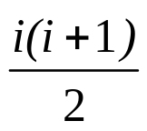
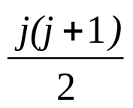
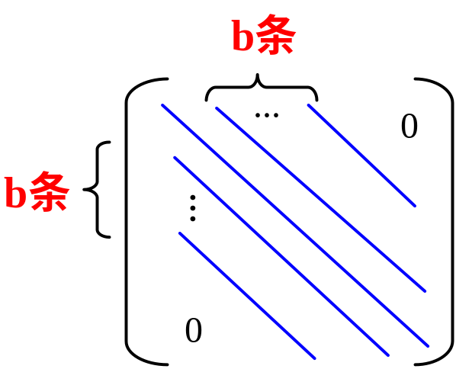
特殊矩阵的压缩存储
对称矩阵(变为下三角矩阵)
  n(n+1)/2个元素 → n×n矩阵A变数组B,即a[i][j] → b[k]
三角矩阵、带状矩阵、对角矩阵
+ j 当 i≥j时
k=
+ i 当i＜j时
地址计算公式：k=2i+j

Slide 9
第六章 数组与广义表
数组的概念
稀疏矩阵
广义表

Slide 10
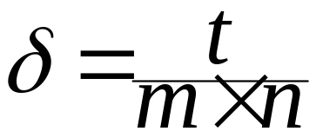
稀疏矩阵
稀疏矩阵
  零值元素占了很大空间
  计算中进行了很多和零值的运算
假设 m 行 n 列的矩阵含 t 个非零元素，则称
为稀疏因子。
通常认为 δ ≤ 0.05 的矩阵为稀疏矩阵。

Slide 11
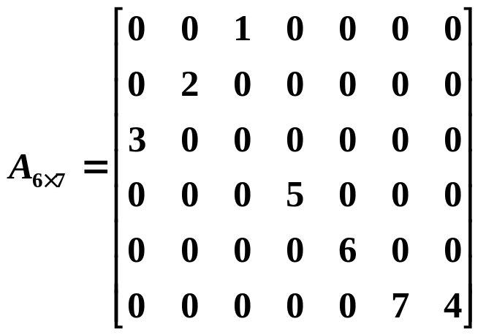
稀疏矩阵
稀疏矩阵
  三元组顺序表存储
  十字链表存储
三元组顺序表 - (i, j, a_{i,j})
  假设有一个6×7阶稀疏矩阵A如下图所示。则对应的三元组线性表为：
  ((0,2,1),(1,1,2),(2,0,3),(3,3,5),
  (4,4,6),(5,5,7),(5,6,4))

Slide 12
稀疏矩阵
三元组顺序表
#define MaxSize 100 //矩阵中非零元素最多个数
typedef struct
{ int r; //行号
int c; //列号
ElemType d; //元素值
} TupNode; //三元组定义
typedef struct
{ int rows; //行数值
int cols; //列数值
int nums; //非零元素个数
TupNode data[MaxSize];
} TSMatrix; //三元组顺序表定义

Slide 13
稀疏矩阵
三元组顺序表
  从一个二维矩阵创建其三元组表示
void CreatMat(TSMatrix &t,ElemType A[M][N])
{ int i,j; t.rows=M; t.cols=N; t.nums=0;
for (i=0;i<M;i++)
{ for (j=0;j<N;j++)
if (A[i][j]!=0) //只存储非零元素
{ t.data[t.nums].r=i;
t.data[t.nums].c=j;
t.data[t.nums].d=A[i][j];
t.nums++;
}
}
}

Slide 14
稀疏矩阵
三元组顺序表
  三元组元素赋值：执行A[i][j]=x 运算
修改元素
8
i | j | a_{ij}
0 | 2 | 1
1 | 1 | 2
2 | 0 | 3
3 | 3 | 5
4 | 4 | 6
5 | 5 | 7
5 | 6 | 4
i | j | a_{ij}
0 | 2 | 1
1 | 1 | 2
2 | 0 | 3
3 | 3 | 5
4 | 4 | 6
5 | 5 | 7
5 | 6 | 8

Slide 15
稀疏矩阵
三元组顺序表
bool Value(TSMatrix &t,ElemType x,int i,int j)
{ int k=0,k1;
if (i>=t.rows || j>=t.cols) return false; //失败时返回false
while (k<t.nums && i>t.data[k].r) k++; //查找行
while (k<t.nums && i==t.data[k].r && j>t.data[k].c) k++; //查找列
if (t.data[k].r==i && t.data[k].c==j) //存在这样的元素
t.data[k].d=x;
else //不存在这样的元素时插入一个元素
{ for (k1=t.nums-1;k1>=k;k1--)
{ t.data[k1+1].r=t.data[k1].r;
t.data[k1+1].c=t.data[k1].c;
t.data[k1+1].d=t.data[k1].d;
}
t.data[k].r=i;t.data[k].c=j;t.data[k].d=x;
t.nums++;
}
return true; //成功时返回true
}

Slide 16
稀疏矩阵
三元组顺序表
  从头到尾扫描三元组t,依次输出元素值。
void DispMat(TSMatrix t)
{ int i;
if (t.nums<=0) return;
printf(“\t%d\t%d\t%d\n",t.rows,t.cols,t.nums);
printf(" ------------------\n");
for (i=0;i<t.nums;i++)
printf("\t%d\t%d\t%d\n",
t.data[i].r,t.data[i].c, t.data[i].d);
}

Slide 17
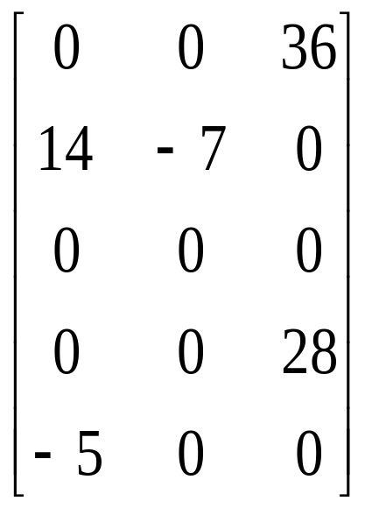
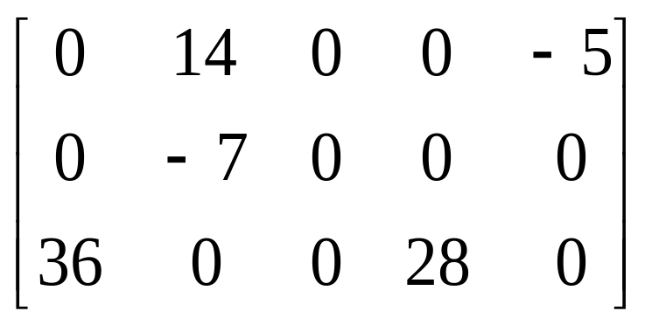
稀疏矩阵
三元组顺序表
  矩阵转置

Slide 18
稀疏矩阵
三元组顺序表
  矩阵转置
void TranTat(TSMatrix t,TSMatrix &tb)
{ int p,q=0,v; //q为tb.data的下标
tb.rows=t.cols;tb.cols=t.rows;tb.nums=t.nums;
if (t.nums!=0) //当存在非零元素时执行转置
{ for (v=0;v<t.cols;v++)
//tb.data[q]中的记录以c域的次序排列
for (p=0;p<t.nums;p++) //p为t.data的下标
if (t.data[p].c==v)
{ tb.data[q].r=t.data[p].c;
tb.data[q].c=t.data[p].r;
tb.data[q].d=t.data[p].d;
q++;
}
}
}
其时间复杂度为: O(t.cols×t.nums)

Slide 19
稀疏矩阵
三元组顺序表
  矩阵转置：与naïve方法的对比
for (col=1; col<=nu; ++col)
for (row=1; row<=mu; ++row)
T[col][row] = M[row][col];

Slide 20
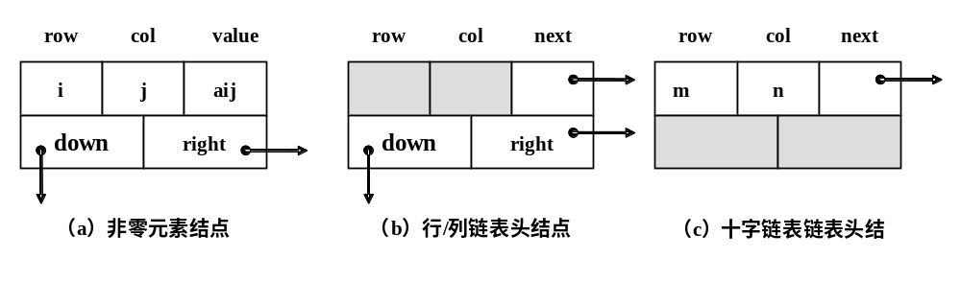
稀疏矩阵
  十字链表存储
    当矩阵的非零元个数和位置在操作过程中变化较大时，就不宜采用三元组表来表示，对此种类型矩阵，采用链式存储表示三元组的线性表更为合适。
    为了使用链表存储稀疏矩阵，需要分别建立非零元素结点、行/列链表头结点和整个链表头结点。

Slide 21
稀疏矩阵
  十字链表存储
  行头节点和列头节点的i、j域值均为0；行头节点的right指针指向该行链表的第一个节点，它的down指针为空；列头节点的down指针指向该列链表的第一个节点,它的right指针为空。
  行头节点和列头节点必须顺序链接,这样当需要逐行（列）搜索时，才能一行(列)搜索完后顺序搜索下一行（列），行头节点和列头节点均用link指针完成顺序链接。

Slide 22
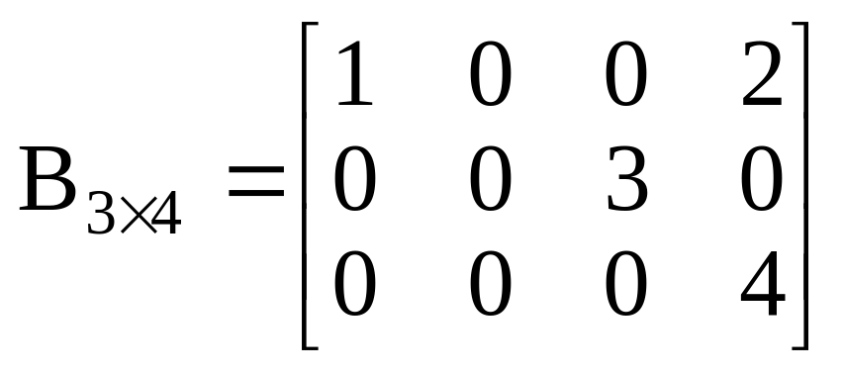
稀疏矩阵
  十字链表存储
一个稀疏矩阵

Slide 23
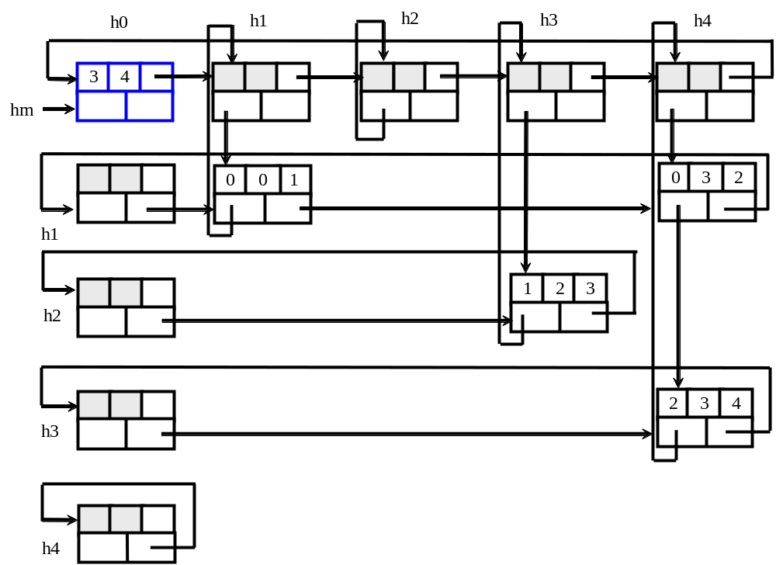

Slide 24
稀疏矩阵
  十字链表存储的实现
#define M 3 //矩阵行
#define N 4 //矩阵列
#define Max ((M)>(N)?(M):(N)) //矩阵行列较大者
typedef struct mtxn
{ int row; //行号
int col; //列号
struct mtxn *right,*down; //向右和向下的指针
union
{ int value;
struct mtxn *link;
} tag;
} MatNode; //十字链表类型声明

Slide 25
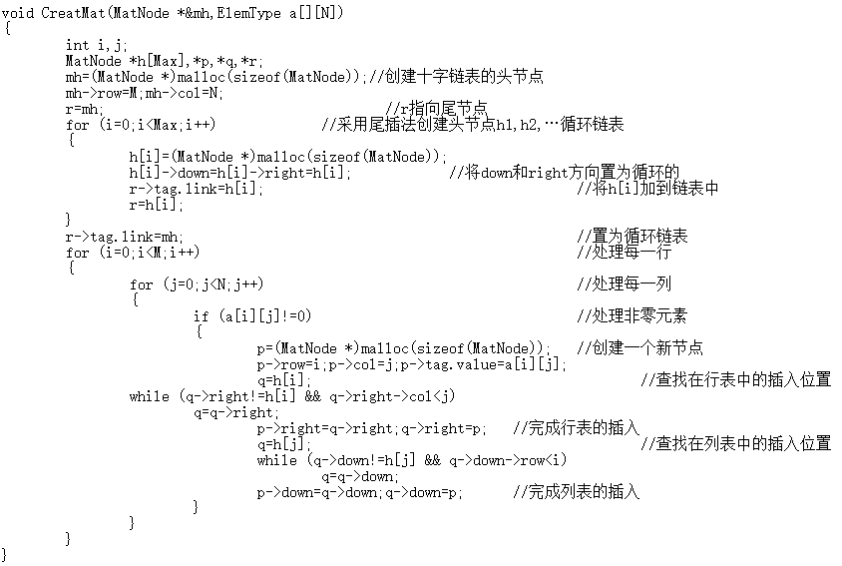
稀疏矩阵
  十字链表存储的实现

Slide 26
第六章 数组与广义表
数组的概念
稀疏矩阵
广义表

